Slide 1

Komite Pwen Dlo (KPE)
Gid sa kreye pou edew navige tout konsol KPE and e gade ki fonsyonalite li gen ladanl.

Slide 2
Kijan pouw jwenn konsol la?
Entre sou page mWater an.
Entre nan potay HANWASH Home lan

Slide 3

Paj Mwater
Lyen URL lan : https://www.mwater.co

Slide 4
Prosesus autorizasion
Clike sou button ki ecri Login lan.

Slide 5
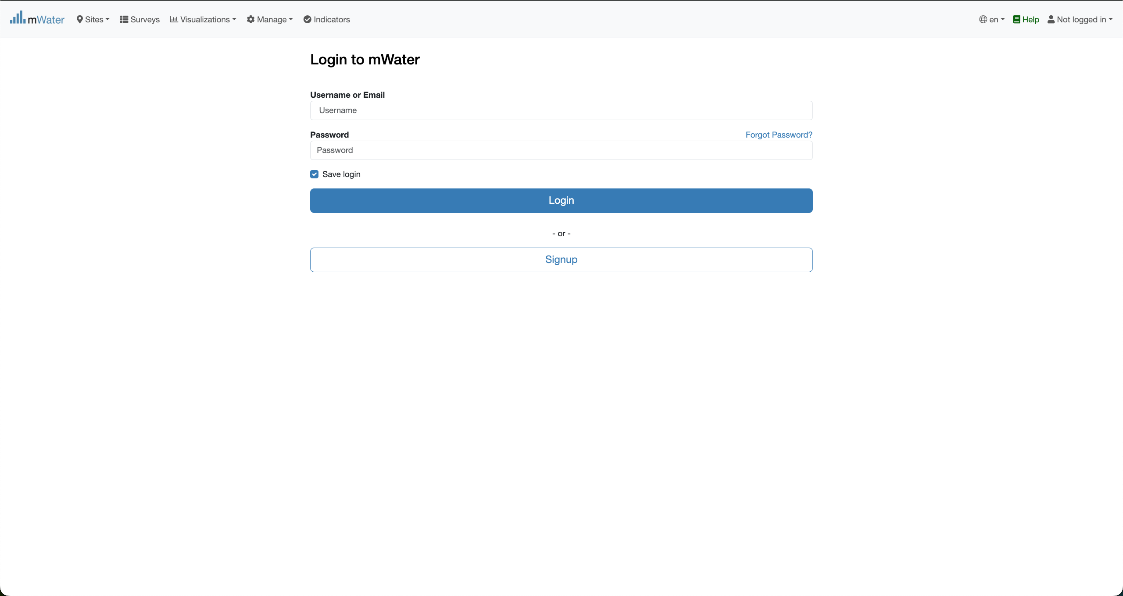
Prosesus autorizasion
Sa Indike ou poko identifyew sou system lan
Rempli fom sa avec email ou non itilisate ou et mo pass ou. Epi clike sou button Login lan.

Slide 6
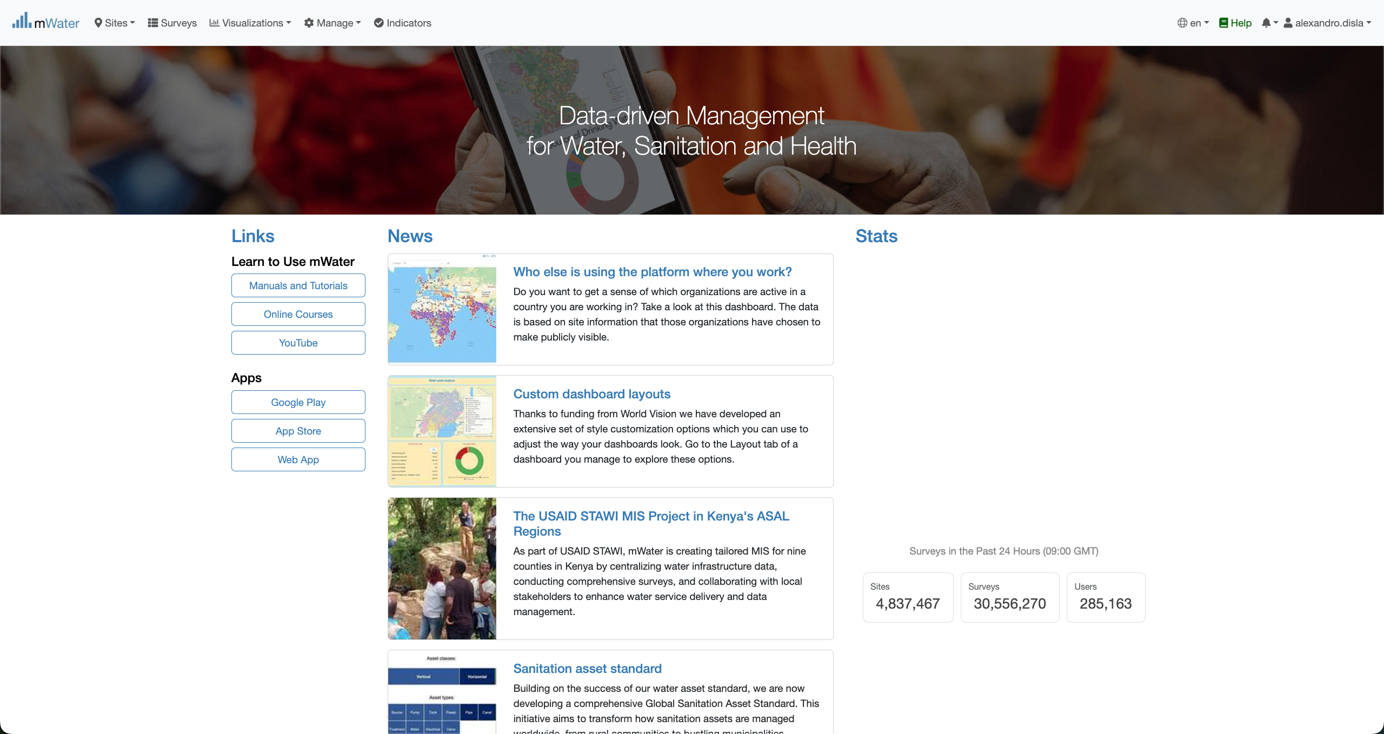
Paj AkEY Mwater
Ou bien identifyew sou mWater.

Slide 7
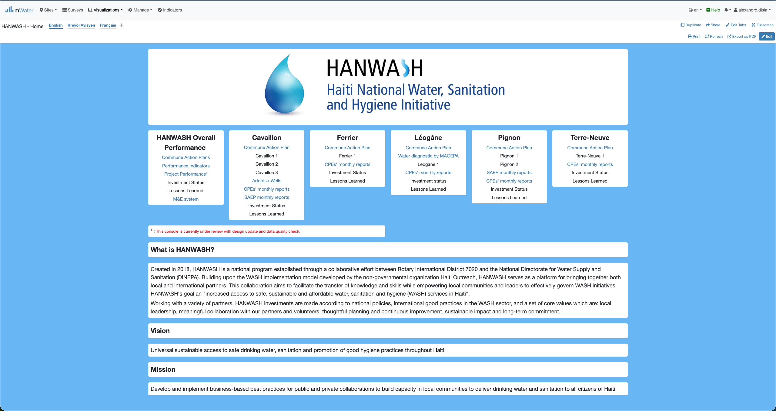
Hanwash HOME
Kounya ou met itilize lyen url sa ki amba pouw rive sou page HANWASH Home lan.
Lyen URL : http://go.mwater.co/hanwash

Slide 8
Access the CPE CONSOLES
Chak CPE sa yo mete en plas depann de komin lan. Par egzamp ou k clike sous CPE Cavaillon an.

Slide 9
KISA ki nan KONSOL lan
Konsol lan gen 2 paj, ou k rentre sou nimpot ladan yo siw vle.
1. CPE Reports (Vesyon Angle)
2. Rapport CPE (Vesyon FRANSE)
Sivouple rete sou paj Rapport CPE an.

Slide 10
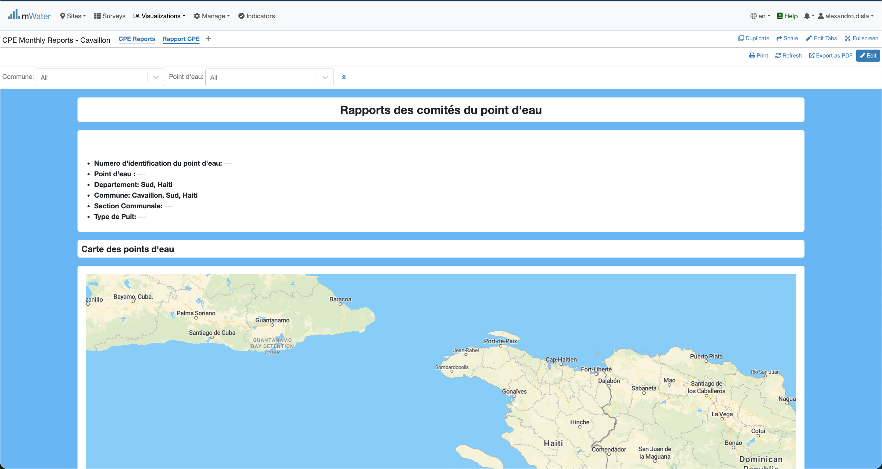
KONSOL lan
Clike sou sa yon fwa. Paske konsol la ap ouvri sou CPE reports lan, pa defo.

Slide 11
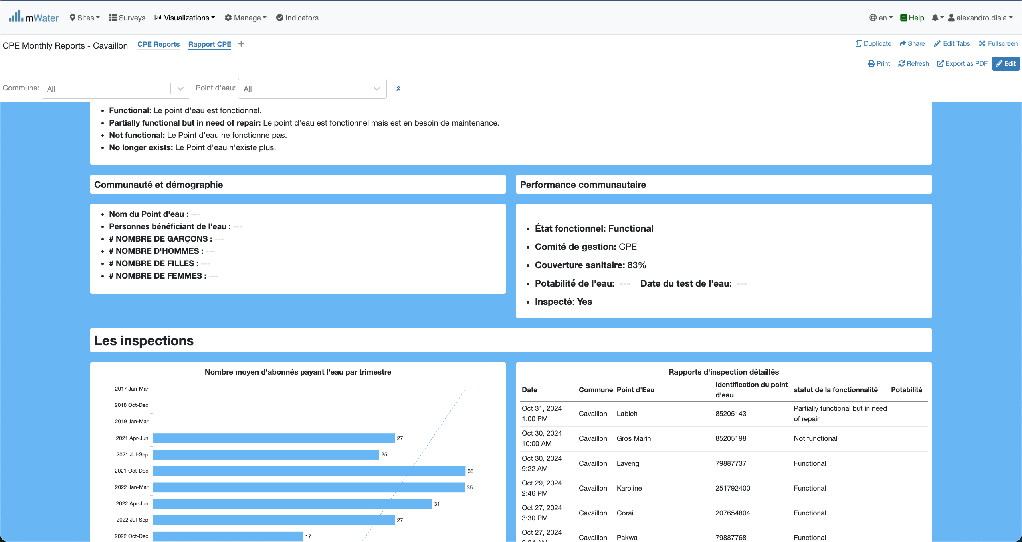
Konsol lan

Slide 12
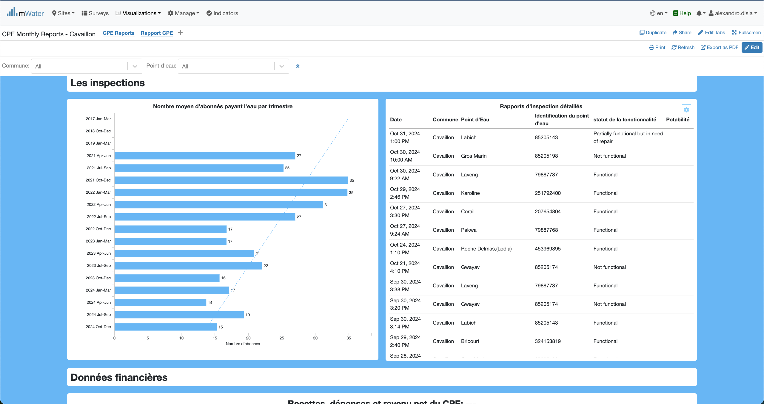
Konsol lan

Slide 13
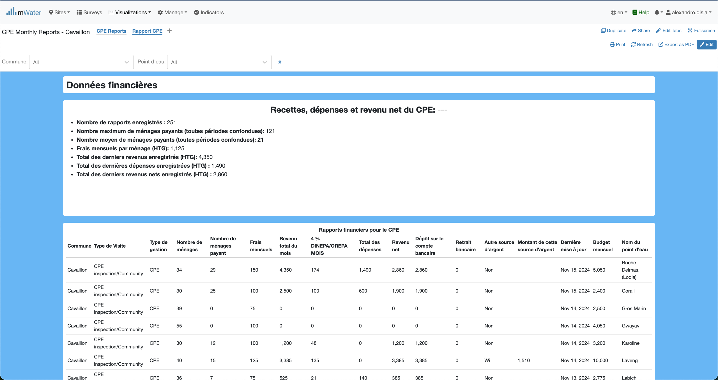
Konsol lan

Slide 14
Fonsyonalite
Kisa yo ye?

Slide 15
Rapport cpe
Rapport CPE:
Sektyon Antet
Sektyon Kat
Sektyon Kominote
Sektyon Inspektyon
Sektyon finans

Slide 16
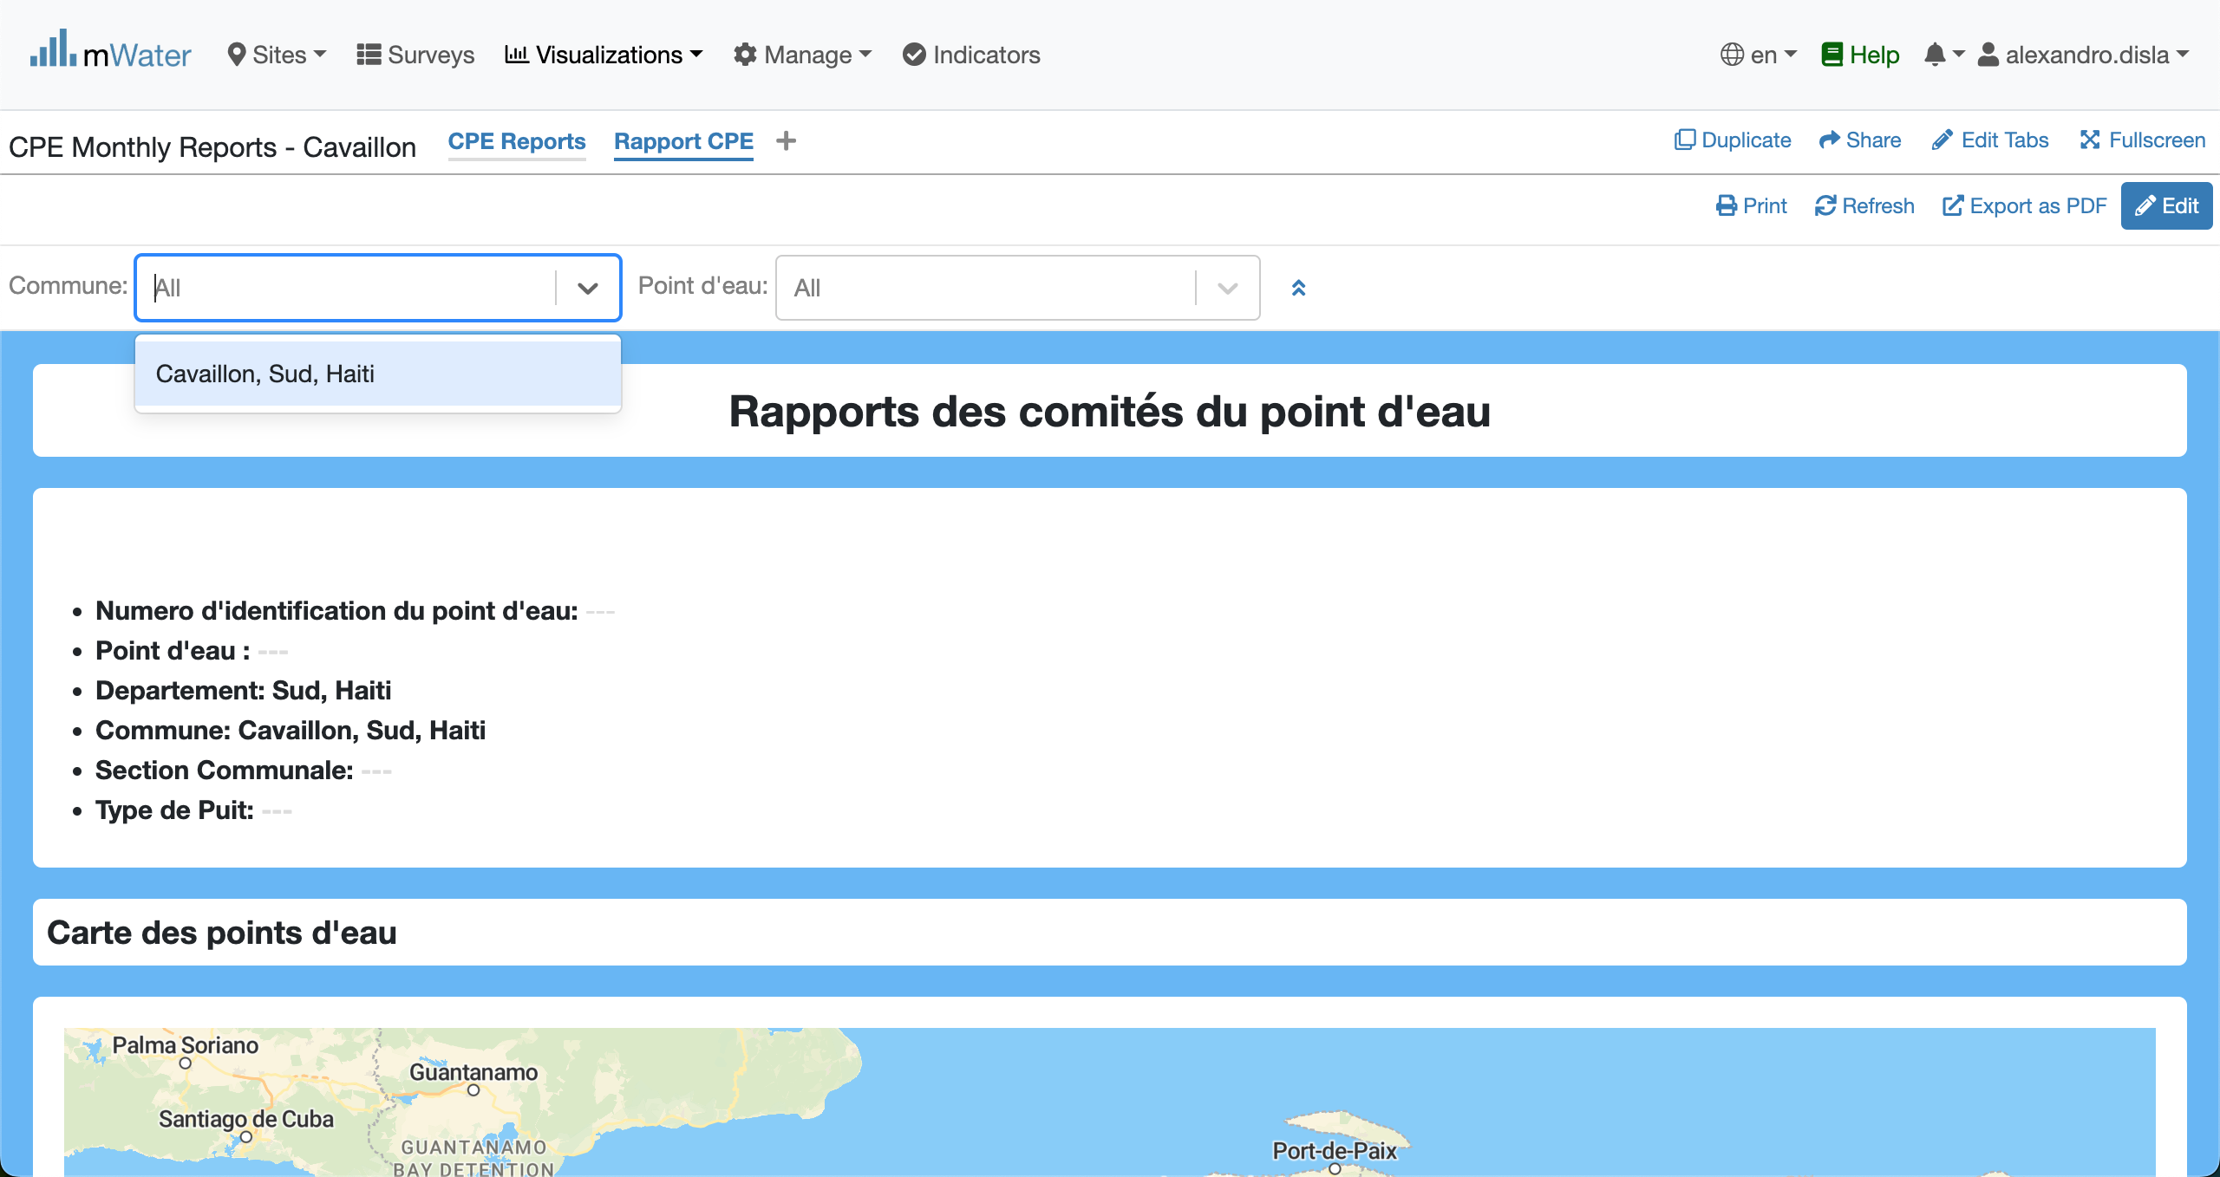
Opsyon ki nan antet
Pa defo, Nou mete opsyon komin lan sou Cavaillon

Slide 17
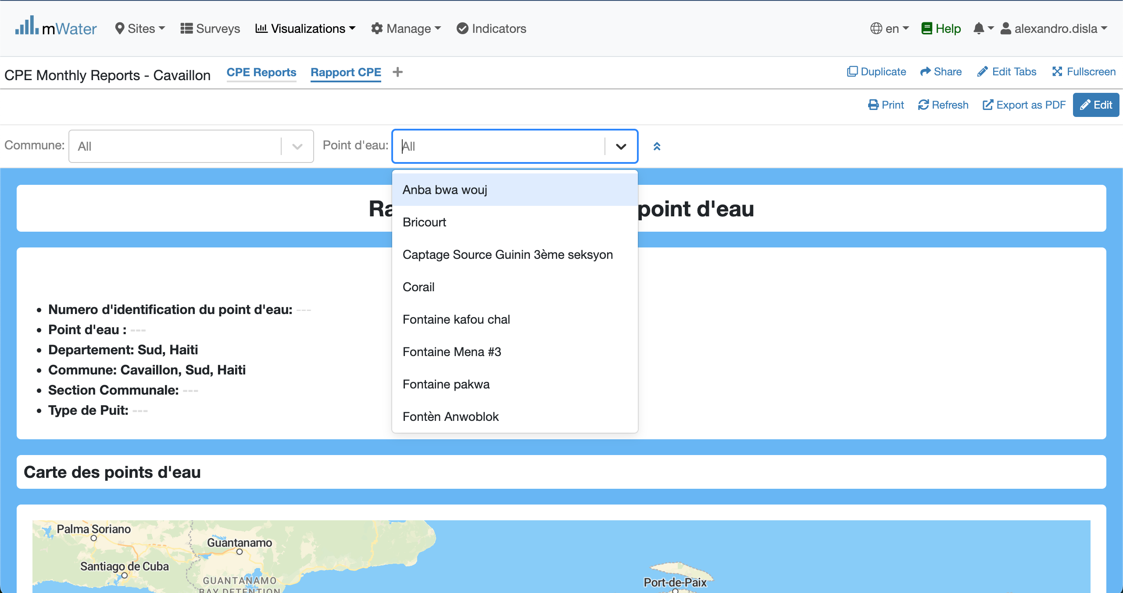
Opsyon ki nan ANtet
Tout pwen dlo ki anregistre pou komin Cavaillon yo la.

Slide 18
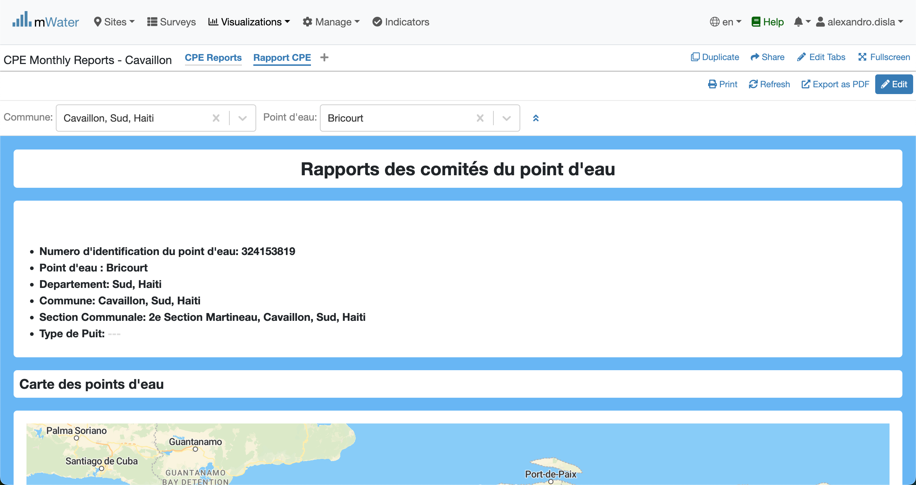
Afiche done nan konsol lan
Depi nou finn active opsyon ki nan antet la. Tout konsol lan ap plen tet li avek done/chif. Konsa nap we nan premye seksyon an gen chif ki paret general sou pwen dlo an.

Slide 19
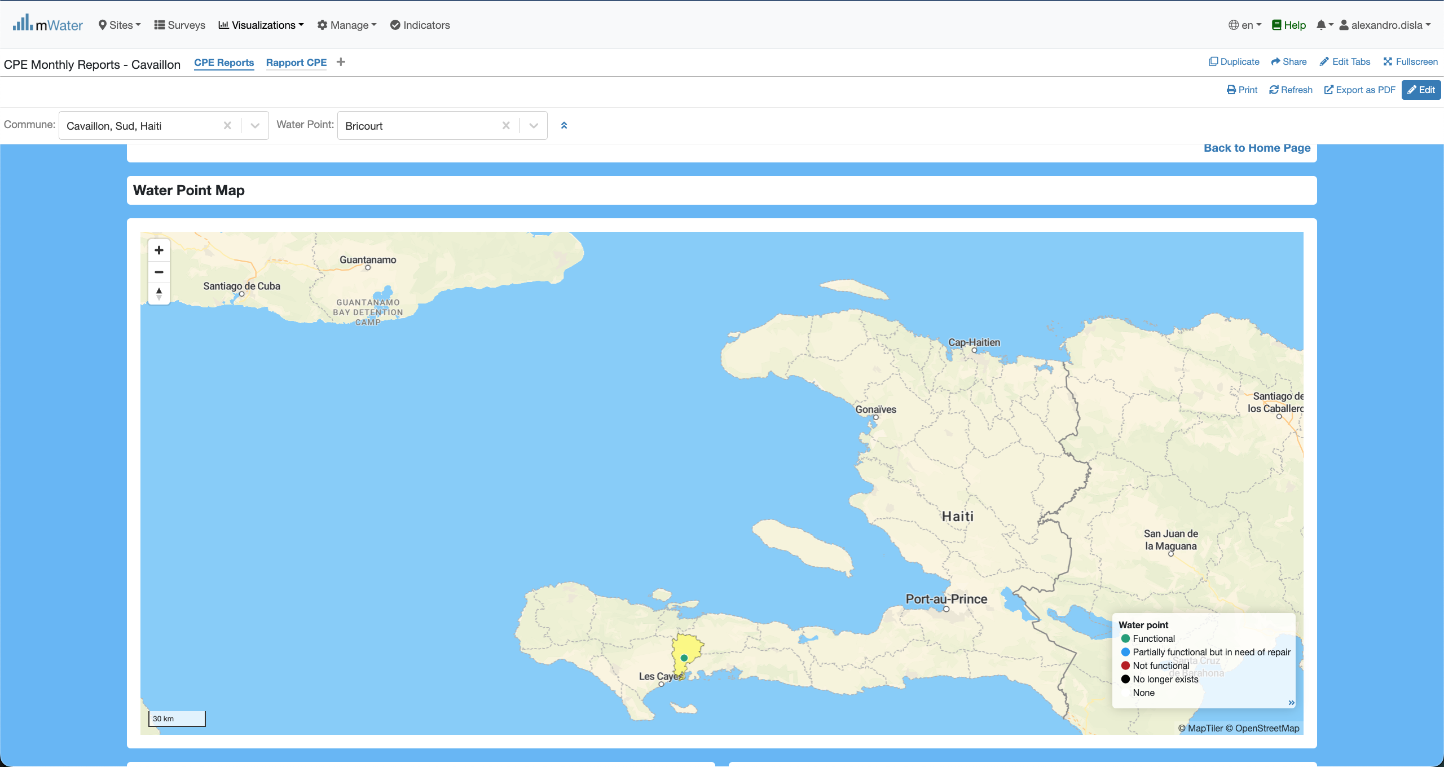
Seksyon kat lan
Pwen dlo an ap paret sou kat lan. E explikation koule an paret nan lejand lan. Nou pran swen poum mete koule komin lan tou.
Ou kapab clike sou pwen dlo an. Gon modal kap paret avek infomasyon detaye.

Slide 20
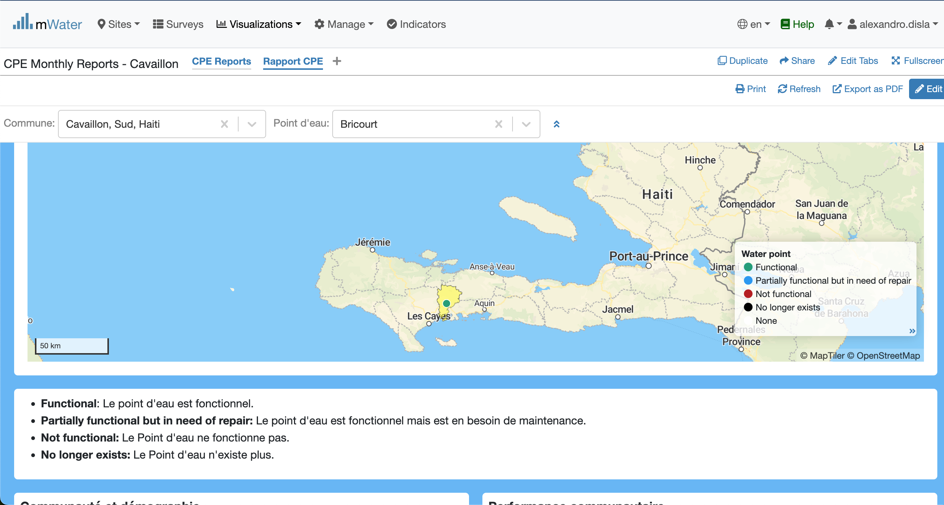
Seksyon kat lan
Nou mete ti konpozant sa amba kat lan poul ede avek kompeyansyon lejand lan.

Slide 21
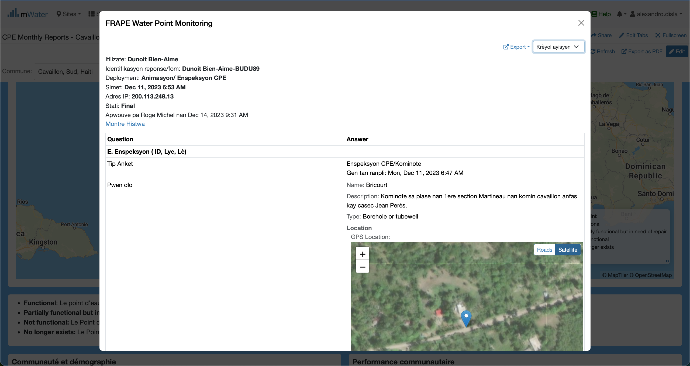
Seksyon kat lan
Le modal lan monte. Ou kapab mete modal lan an kreyol. E konsa wap we tradiksyon repons yo.

Slide 22
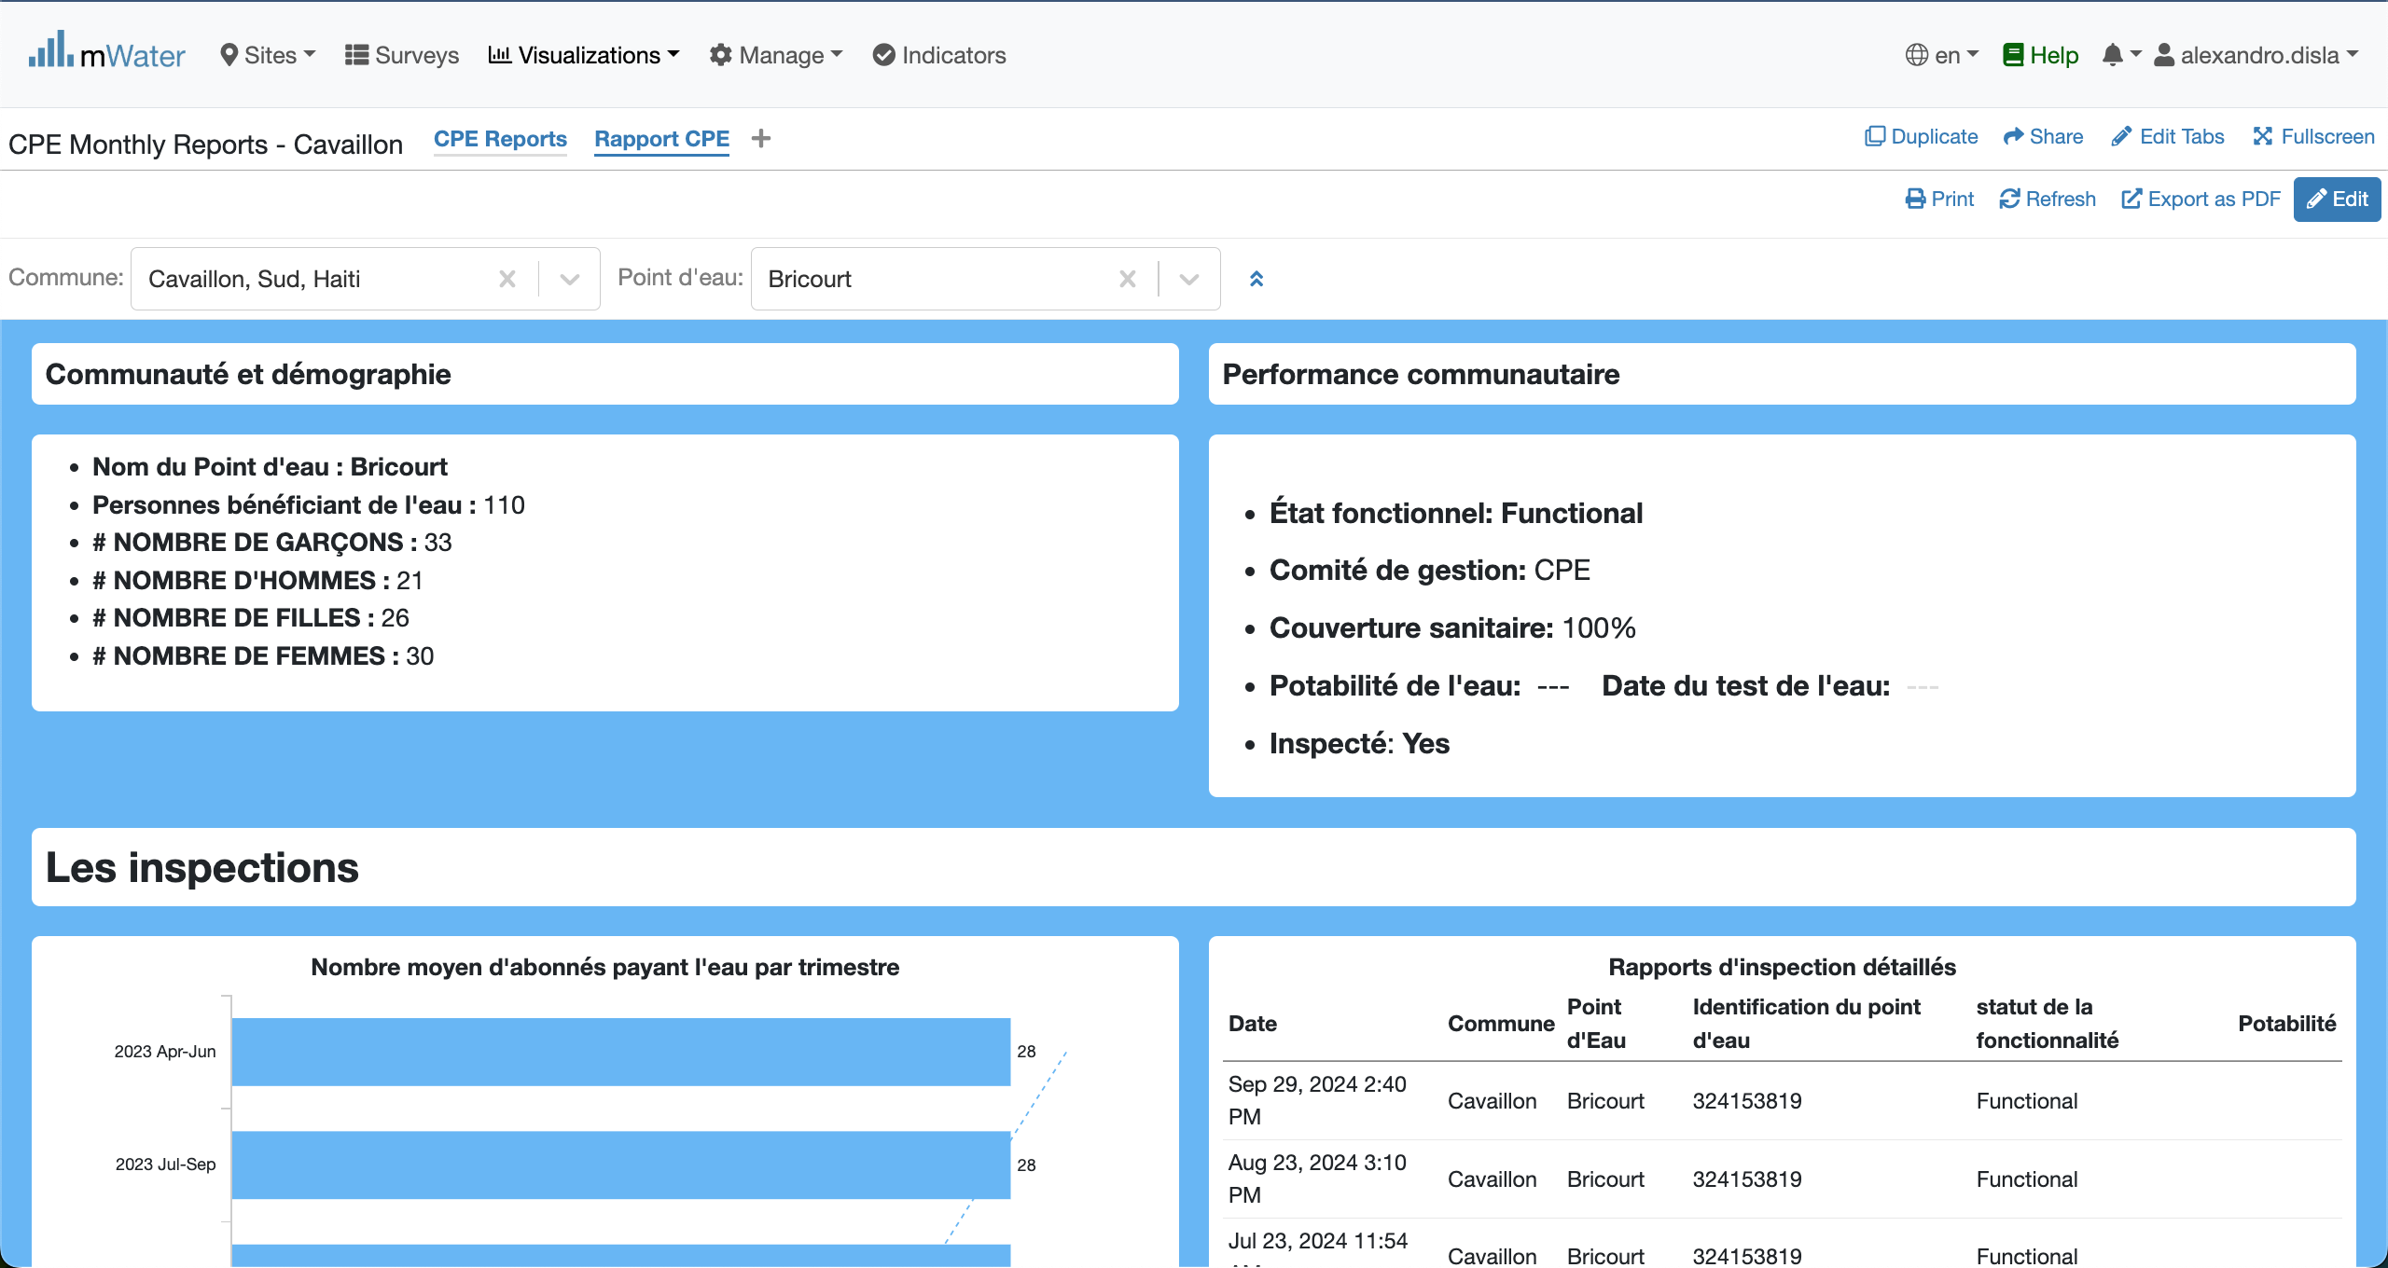
Seksyon Kominote an
Sekson sa divize en 2 pati: 1. Youn montre chif demografi yo.
2. Lot lan pale de pefomans

Slide 23
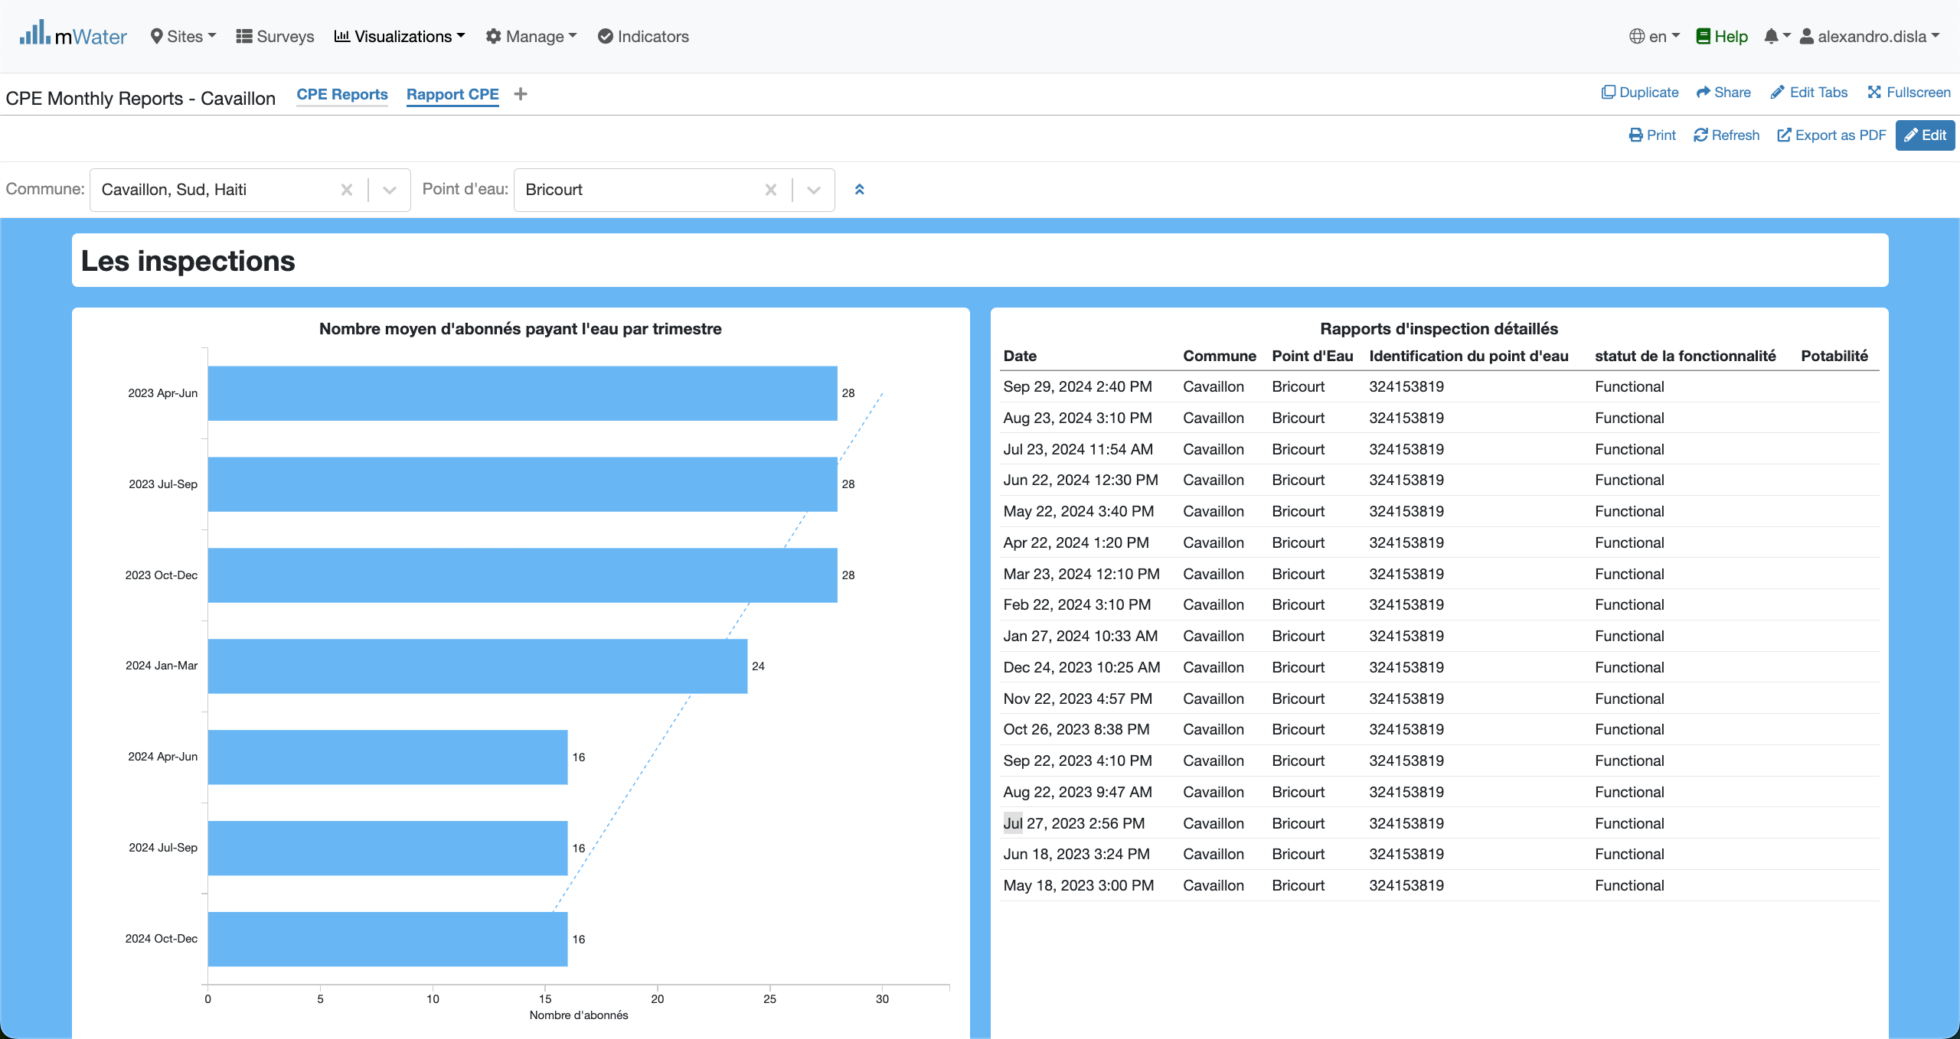
Inspections section
Tablo sa ap montre dives rapo ki anregistre pou pwen dlo an. Clike sou yon ligne pouw k we modal kap afiche rapo avek detay.
Grafic sa montre en moyen ki kantite yo peye pou sevis dlo.

Slide 24
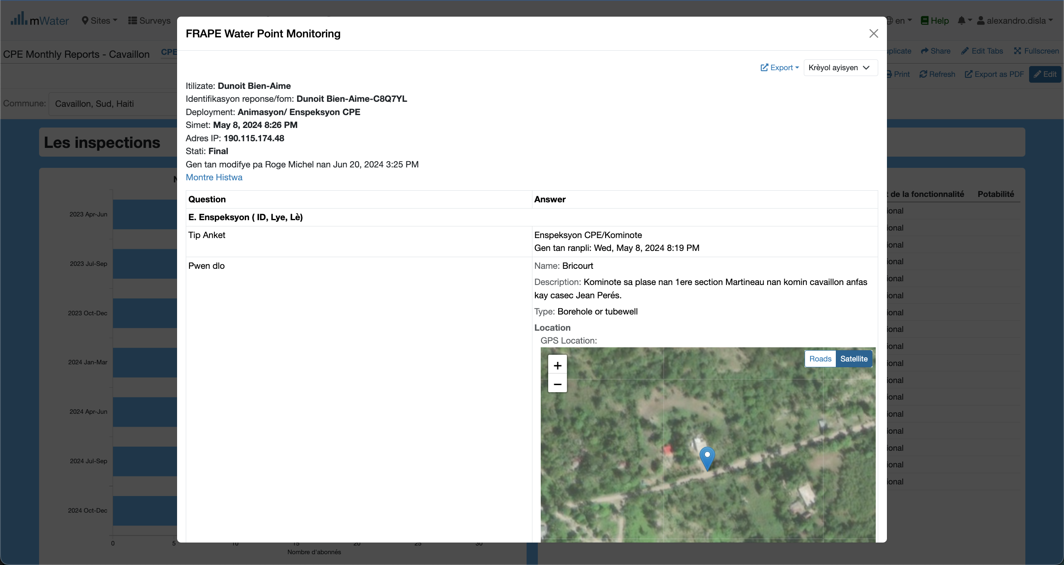
Inspections section
Modal lan gen menm forma. Mete li en kreyol. Konsa wap k li rapo an.

Slide 25
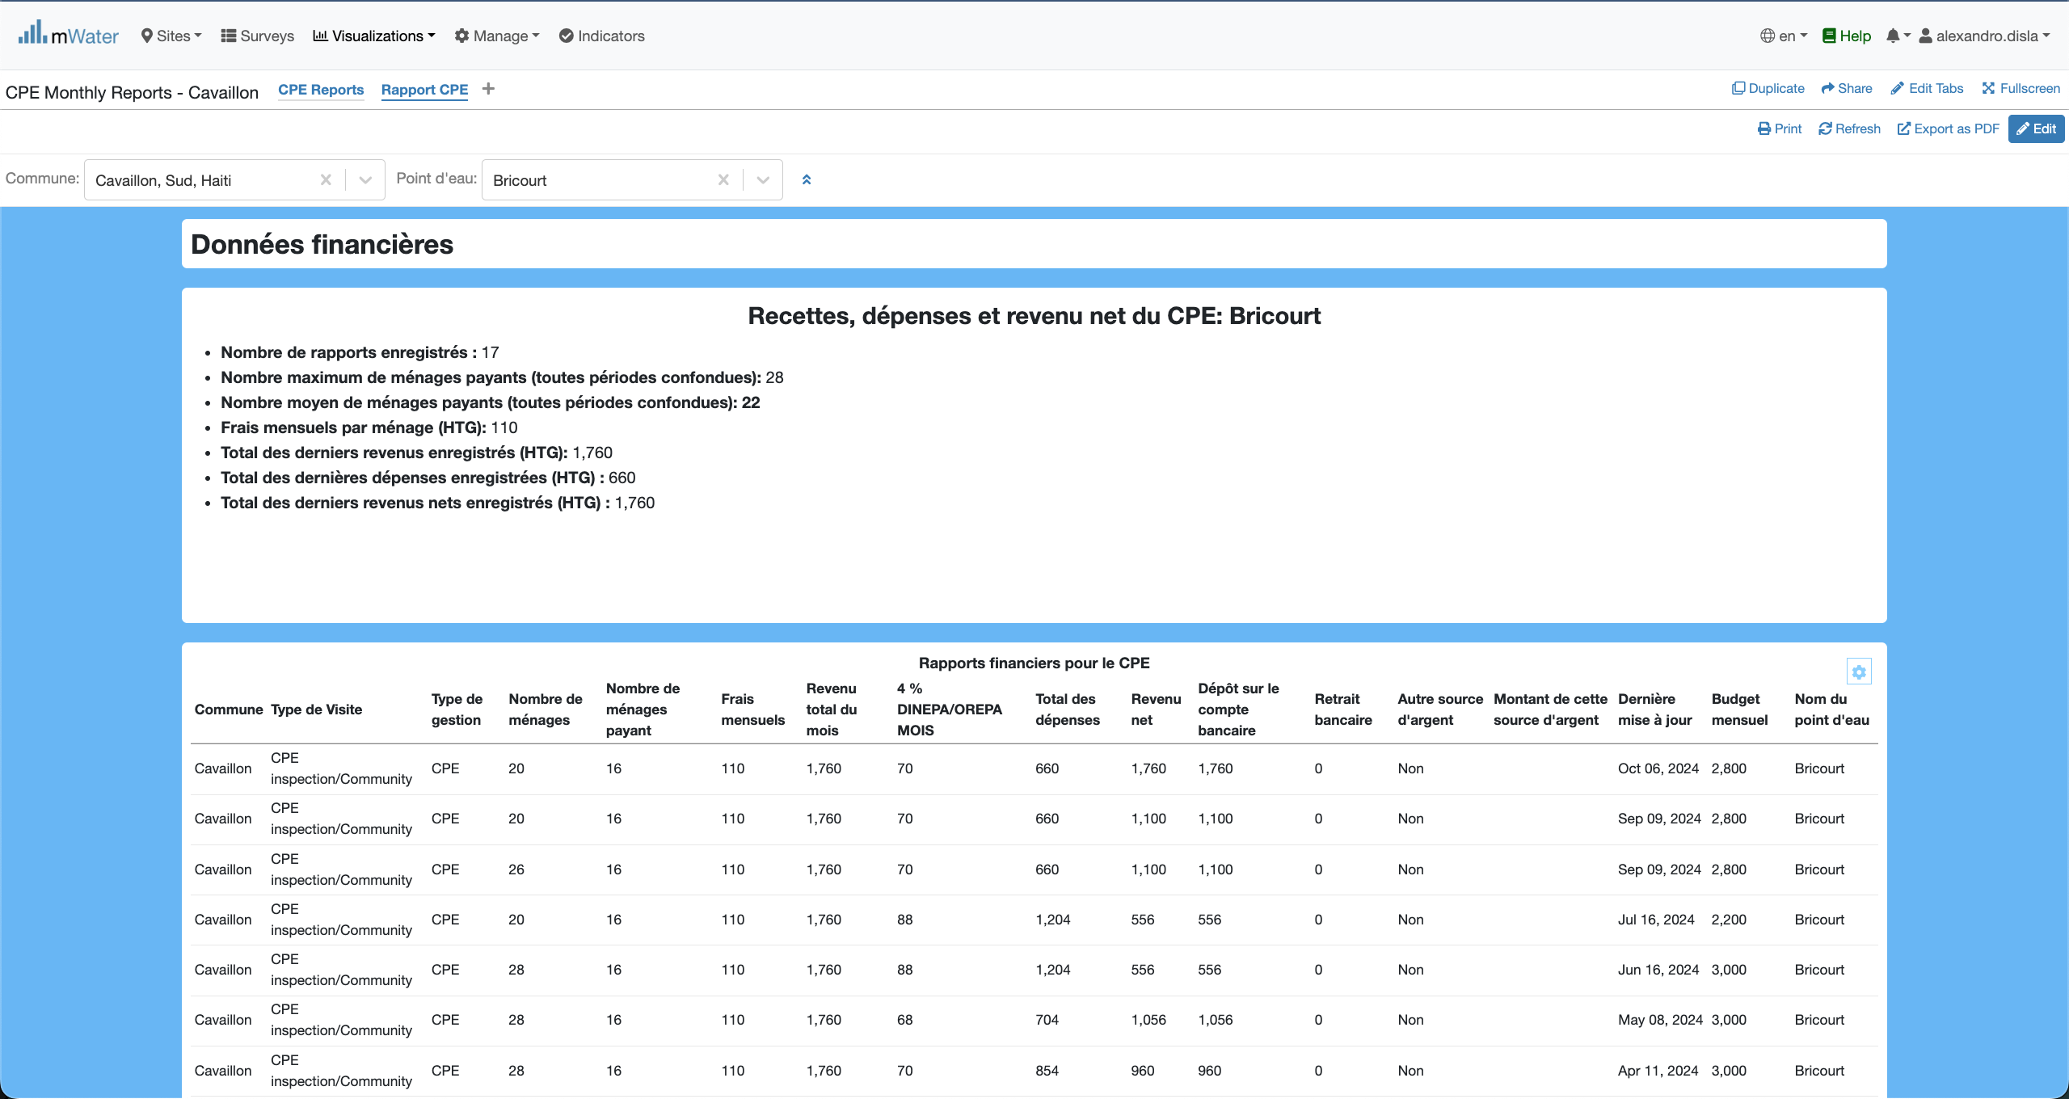
Seksyon Finans
2 seksyon sa yo montre tout eleman enpotan sou finans CPE an.

Slide 26
Kijan ou ekspote paj sa

Slide 27
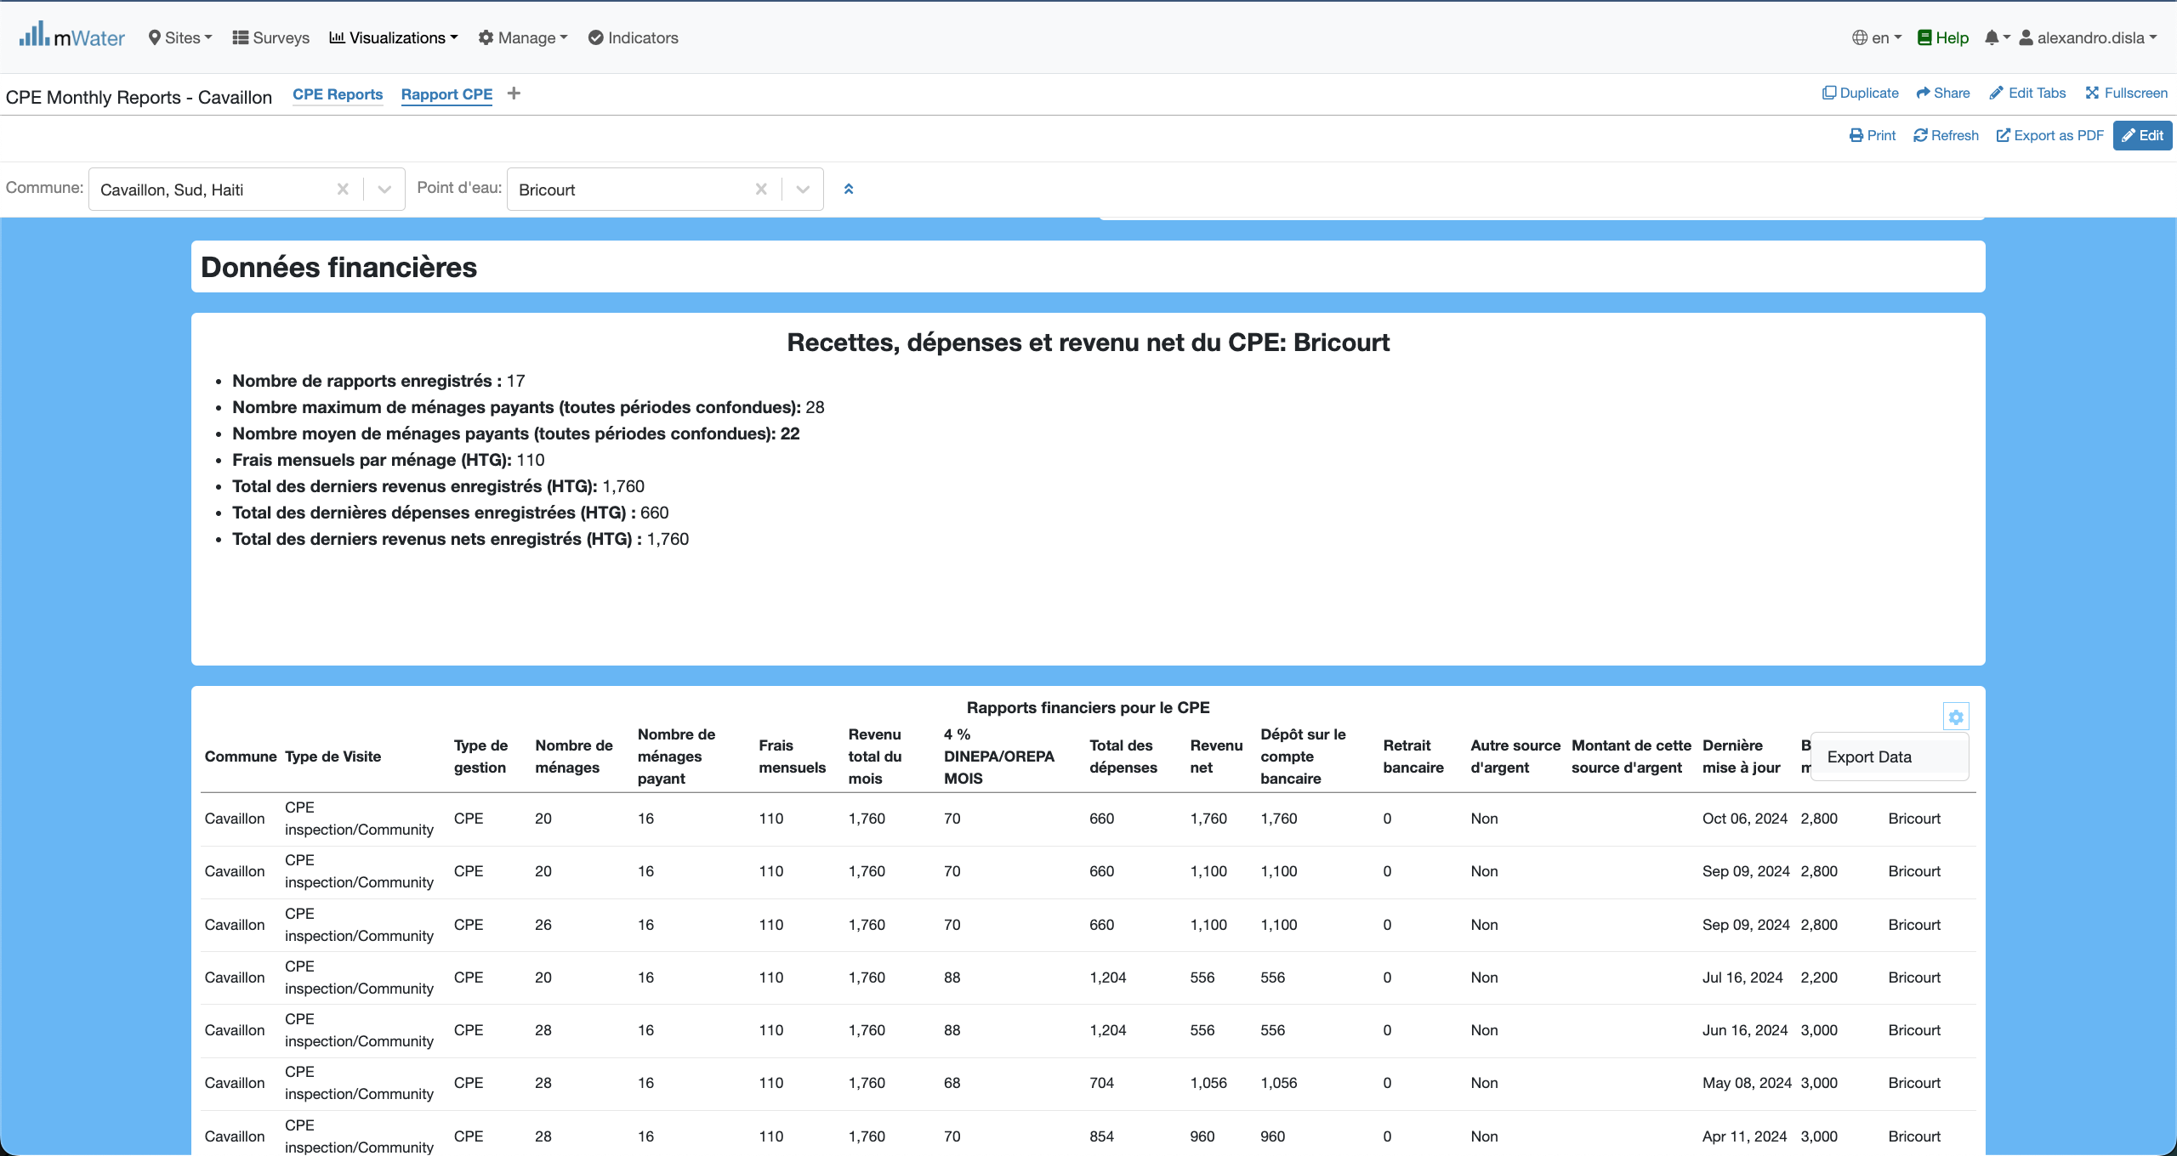
Ekspote tablo yo
Plase souri an nan ti boutton ki indike nan imaj sa. Nan pozisyon sa wap k clike Export Data.

Slide 28
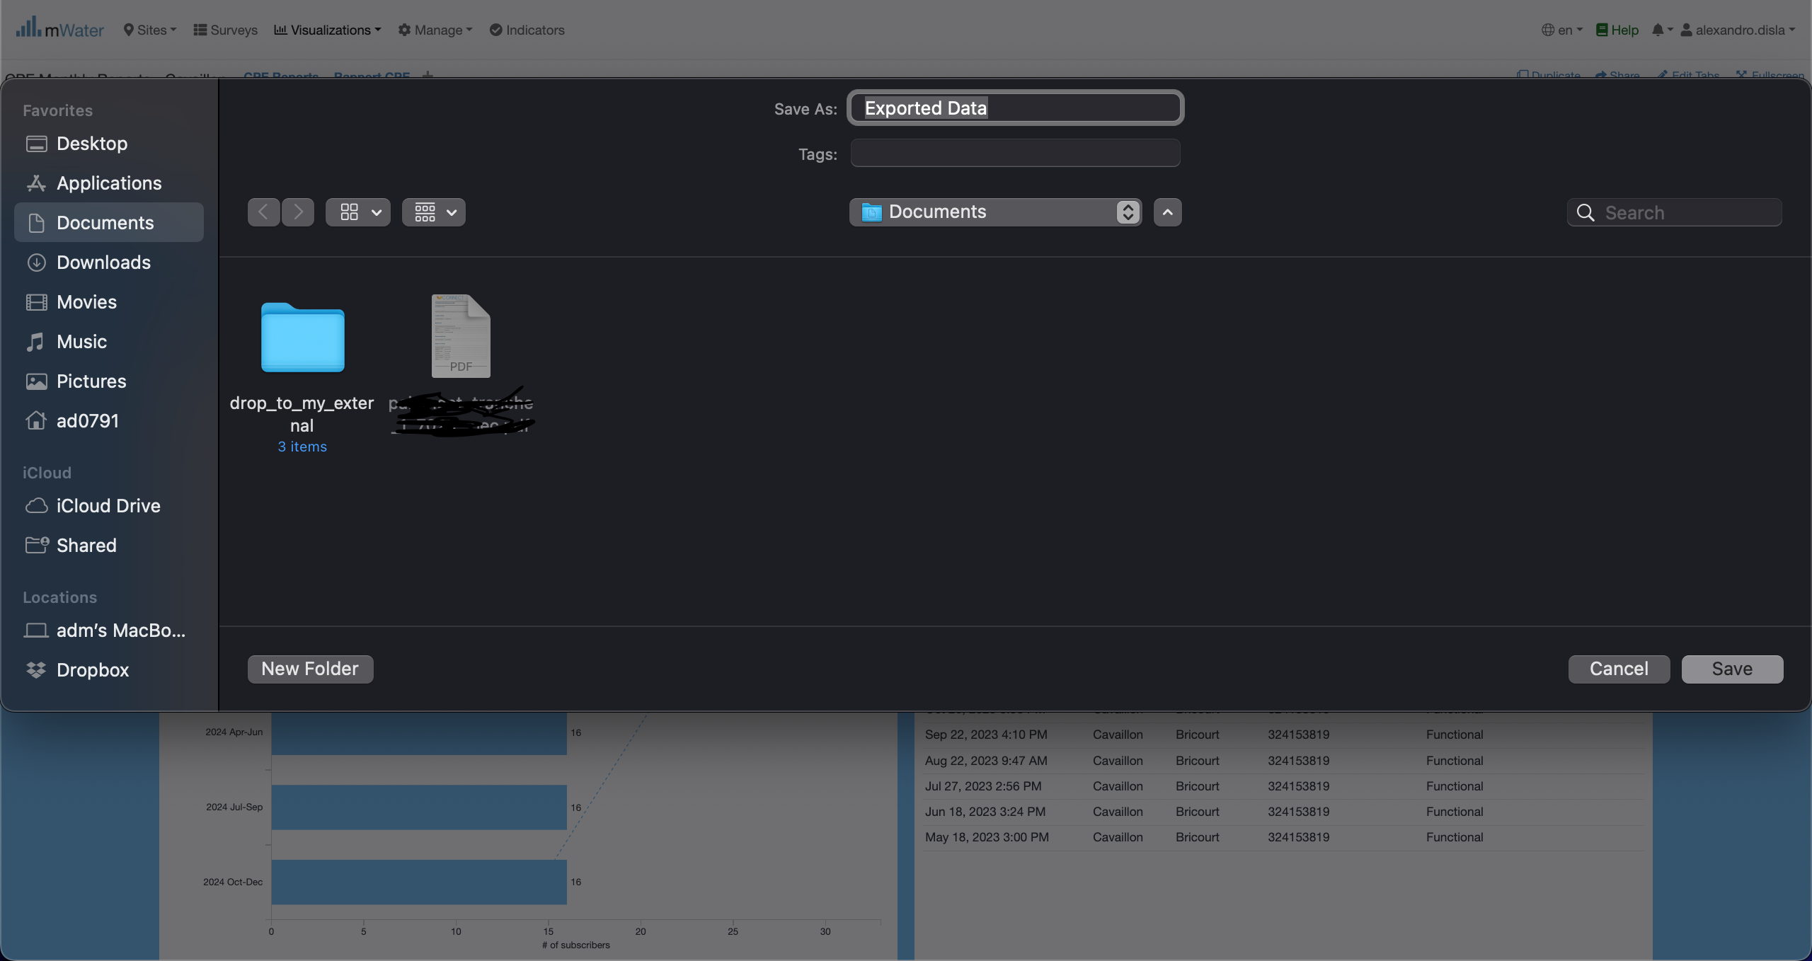
Ekspote tablo an
Mwen ap itilize macos. Kidonk intefas pou telechaje tablo k diferan. Men Kanmenm nap toujou gen opsyon pou chwazi non nap bay fichye an. E nap k sovgade ou kampe operasyon sa.

Slide 29
Lot opsyon pou ekspote
2 lot opsyon poun k telechaje rapo konsol sa c avec Print e Export as PDF lan. Mwen ta sigjere nou itilize Export as pdf lan. Paske lap bannou rezilta yo nan boon forma.
Pa bliye poun chwazi pwen dlo e komin lan poun aktive konsol lan avek chif.

Slide 30
Mesi ampil!!!
Sinn gen pwoblem. Nou met kontaktem par :
Email / alexandro.disla@hanwash.org
Whatsap ou tel
/ +50941483700

